Slide 1
ΔΙΑΧΕΙΡΙΣΗ ΥΔΑΤΩΝ
ΤΑΠΗΤΟΚΑθΑΡΙΣΤΗΡΙΟΥ

Slide 2
Δείκτες ποιότητας νερού
Διαλυμένο οξυγόνο (DO)
Χημικά απαιτούμενο οξυγόνο (COD)
Βιολογικά απαιτούμενο οξυγόνο (BOD₅)
Διαλυμένα στερεά
Αιωρούμενα στερεά
Θρεπτικά υλικά (άζωτο, φώσφορος)
Φυσικές ιδιότητες (θαλερότητα, οσμή, χρώμα, θερμοκρασία)
Μικροοργανισμοί

Slide 3
Τιμές COD και BOD
 | COD | BOD
Καθαρά νερά ποταμού | - | <1
Ποταμοί με ρύπανση | - | >10
Απόβλητα μετά κατεργασία | - | 10-20
Ακατέργαστα οικιακά λύματα | 420 | 360
Σφαγεία | 234000 | 167000

Slide 4
Μικροβιολογικός χαρακτηρισμός νερών
Κολοβακτηρίδια/ 100mL | Χαρακτηρισμός
0-1 | Πόσιμο νερό
10-100 | Μη ρυπασμένα επιφανειακά νερά
500-1000 | Νερά ύποπτα μόλυνσης
1000-5000 | Μέτρια μολυσμένα νερά
10000-100000 | Έντονα μολυσμένα νερά
>100000 | Αυτούσια λύματα

Slide 5
Αιωρούμενα στερεά
Χνούδια, άμμος, …
Μειώνουν διαπερατότητα νερών από φως
Επιβλαβή στην υδροχαρή κοινωνία
Περιορισμός χρήσης νερών
Φορείς τοξικών ουσιών που προσροφώνται

Slide 6
Θερμική αλλοίωση
Μειώνουν διαλυμένο οξυγόνο
Αύξηση ταχύτητας χημικών αντιδράσεων
Οργανισμοί πιο ευάλωτοι σε ασθένειες και τοξικές ουσίες
Ευνοείται πολλαπλασιασμός βακτηριδίων, που καταναλώνουν υπόλοιπη ποσότητα οξυγόνου

Slide 7
ΓΚΡΙΖΑ ΝΕΡΑ
Ως γκρίζα νερά ορίζονται τα αστικά λύματα τα οποία περιλαμβάνουν το νερό από τα μπάνια, τους νιπτήρες, τα πλυντήρια ρούχων, τα πλυντήρια πιάτων, ενώ σε αυτά δεν περιλαμβάνονται τα λύματα από τις τουαλέτες και κάποιες φορές τα . λύματα της κουζίνας)..
Ποσοστό που κυμαίνεται μεταξύ 50% και 80% των οικιακών λυμάτων.
90 και 120 λίτρα ανά άτομο ημερησίως

Slide 8
Τεχνολογίες διαχείρισης γκρίζων νερών
φυσικές διεργασίες (π.χ. στερεά φίλτρα διήθησης με χονδρόκοκκους άμμου).
χημικές διεργασίες (π.χ. φωτοκαταλυτική οξείδωση, φίλτρα ενεργού άνθρακα)
βιολογικές διεργασίες,

Slide 9
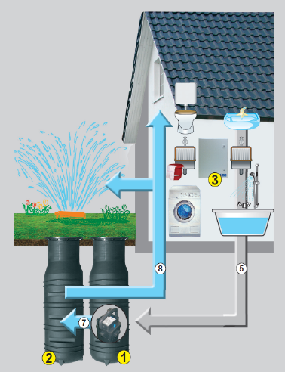
Τεχνολογίες διαχείρισης γκρίζων νερών
Οι απλούστερες από αυτές τις τεχνολογίες κάνουν:
  α) διαχωρισμός των στερεών από τα υγρά (πολλές φορές με σήτες και φίλτρα) και
  β) απολύμανσης του υγρού

Slide 10
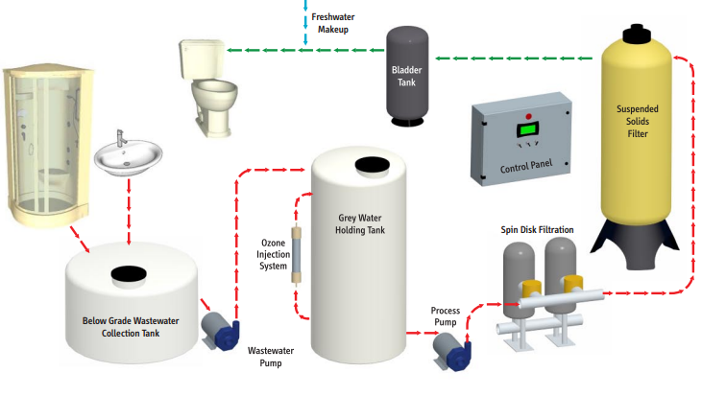
Σύστημα 1^{ο}

Slide 11
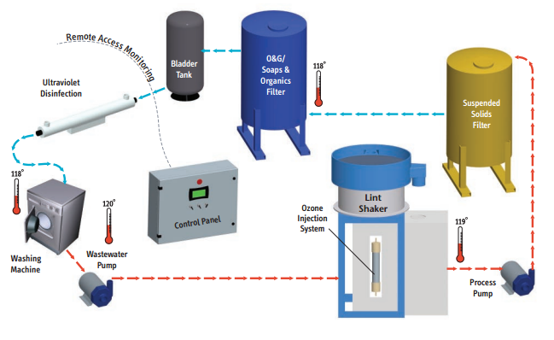
Σύστημα 2^{ο}

Slide 12
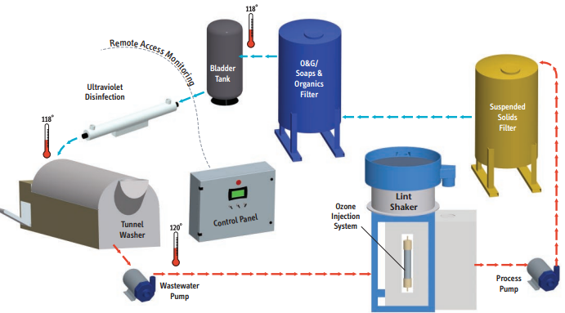
Σύστημα 3^{ο}

Slide 13
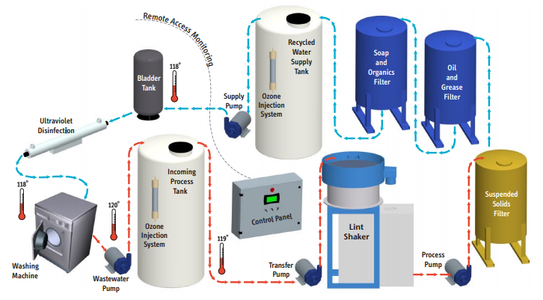
Σύστημα 4^{ο}

Slide 14
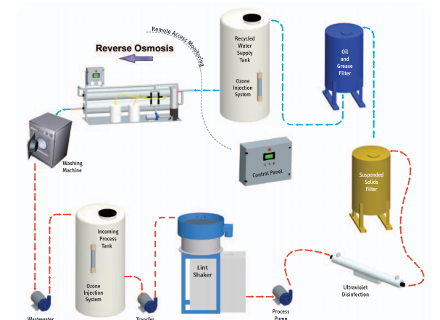
Σύστημα 5^{ο} (αντίστροφη ώσμωση)

